Slide 1
物流系统建模与仿真
仿真计算的理论基础

Slide 2
1.System Dynamics(系统动力学)
系统动力学是上世纪50年代以来对科学发展具有变革性的重要分支学科之一。
系统动力学曾经开创了多学科交叉融合的一个高峰时期，将计算机建模与管理学、经济学融合在一起，在理论上还融入了系统论、信息论、控制论等学科。

Slide 3
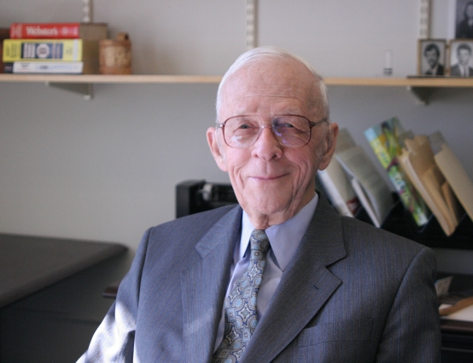
主要人物
杰伊·莱特·福里斯特（Jay W Forrester），出生于1918年的美国，2016年11月16日在美国Concord的家里平静离去，一生跨过了几乎一个世纪。
Forrester早年通过大学的学习成为一名工程师，强烈的好奇心驱使他发明创造了很多实用的东西，其中包括1940年代研究了伺服系统、磁芯存储器等对计算机科学具有重大意义的东西，被认为是RAM的先驱者。
战争年代，Forrester在MIT工作期间帮助军方设计拦截敌机的雷达系统，并在航空母舰上长期研究拦截鱼类轰炸机的技术。战争结束后在前期基础上完成了首个实时计算系统，1956年在厌倦了数字计算研究之后离开了计算机领域。
System Dynamics建立者,他的专著《Industrial Dynamics》是第一部运用系统动力学研究商业周期问题的书。

Slide 4
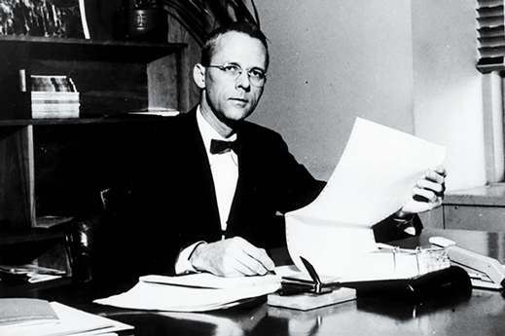
主要人物
Forrester直到去世，在MIT工作了70多年，在那里建立了系统动力学的研究中心并一直维持到现在。
在当时，从来没有人想过管理学可以和计算机科学扯到一起，更不会想到计算机还可以用来推演系统的发展变化。此后在各学科相继诞生了生物系统动力学、气象系统动力学、天体系统动力学、分子系统动力学等各学科当中的分支方法，而系统动力学发展到今天也成了几乎所有商科高校必学的仿真方法。
1961, Industrial Dynamics
1968, Principles of Systems
1969, Urban Dynamics
1971, World Dynamics

Slide 5
System Dynamics引入中国
国际SD学会（System Dynamics Society），致力于SD、系统思考的理论及应用研究和推广的非营利性组织，各国SD分会20多个，会员遍及55个国家/地区。http://www.systemdynamics.org/
1970s末引入，杨通谊、王其藩、许庆瑞、陶在朴、贾仁安等；
1990年成立国际SD学会中国分会；
1993成立中国系统工程学会SD专业委员会；
1987年成功举办第5届国际SD年会；
2005主办SD与管理科学——2005亚太地区可持续发展国际会议；

Slide 6
系统科学
系统论
控制论
系统工程
信息论
连续系统模拟
决策理论
模拟
离散系统模拟
S D
计算机技术
系统分析的试验方法

Slide 7
问题1：水池蓄水问题
初始值：
输入速率：
时间t0
时间t1

Slide 8
蓄水中的计算
设间隔为1
时间t
0
1
2
3
4
……
13
Pool
10
11.1
12.2
13.3
14.4
……
24.3
足够小

Slide 9
计算中的特点
离散方程模拟连续方程
时间间隔量影响仿真计算误差
流量具有方向性

Slide 10
时间间隔
时间步长 | 无穷小 |  | 相对小
可测算性 | 不可测算 |  | 可测算
符号 | dt |  | Δt
存量计算方法 | 积分 |  | 累加
误差 | 完全无误差 |  | 有误差
分析方法 | 定性 |  | 定量

Slide 11

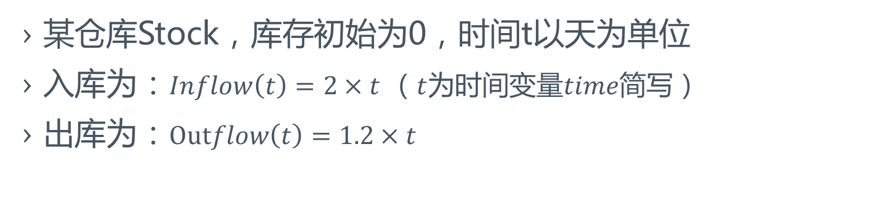
问题2：入库出库问题
存量
某仓库Stock，库存初始为0，时间t以天为单位
入库为：$Inflow\left(t\right)=2×t$ （$t$为时间变量$time$简写）
出库为：$Outflow\left(t\right)=1.2×t$
水池
（$t$为时间变量）
时间t0
时间t1

Slide 12
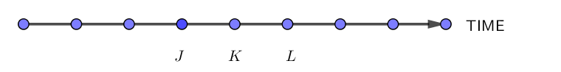


计算过程
精确计算各时间的存量
时间间隔$dt$
时间间隔$Δt$
时间t1
时间t2
时间t3
时间t

Slide 13
仿真方程计算过程
仿真中，时间间隔被设置为相对小的时间间隔，长度设为DT
由于积分中的瞬时量无法获取，采用Euler方法近似计算存量
计算一个DT之后的Stock(K)：
J时刻存量已知为Stock(J)
时间间隔被设定为DT
JK
KL
时间轴TIME
J
K
L
再计算一个DT之后的速率Inflow(K)和Outflow(K)
Euler方法实质是假设DT时间段内的速率量保持恒定，这与大部分管理实际问题相符合

Slide 14
连续量化为离散量的方式
思考：
什么时候只能用Euler法计算而不能用Runge-Kutta法
Euler方法实质
假设DT时间段内的速率量保持恒定，这与大部分管理实际问题相符合
系统变化的速率很慢，时间间隔很短，Euler方法的误差很小
Runge-Kutta方法（龙格库塔法）
不能假设速率在DT内是恒定的，估算平均增长速度
DT的选择如何影响精度
偏大：误差扩大
偏小：计算超出计算机范围

Slide 15



仿真方程
$$L: Stock.K=Stock.L+{(Inflow.Jk−Outflow.Jk)∙DT}^{ }$$
$$N: Stock=10$$
$$R: Inflow.KL=2∙TIME$$
$$R: Outflow.KL=1.2∙TIME$$

Slide 16
软件计算结果

Slide 17
变量的相互导入
建立起两个量之间的因果关系
箭头指向意味着将L量导入到计算流量中
因果关系留作后续专门讲

Slide 18
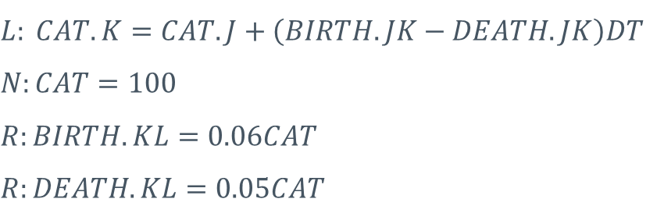
问题3：种群的繁衍（南审的猫）
$$L: CAT.K=CAT.J+\left(BIRTH.JK−DEATH.JK\right)DT$$
$$N:CAT=100$$
$$R:BIRTH.KL=0.06CAT$$
$$R:DEATH.KL=0.05CAT$$

Slide 19
存量在系统中的功能含义
表征系统状态，提供行动的基础
构成系统的基本要素
动静相对，相互依存
让系统出现惯性和记忆
没有流量将不会改变
延迟的来源
所有延迟均涉及存量
输入变化，而输出延后才发生变化
产生不均衡
存量吸收入流和出流的差异
入流和出流之间产生波动的根源

Slide 20
练习：辨识存量、流量
数学中，积分 导数
工程中， 状态 变化速度
仓储管理， 仓库库存 入库量
企业人事， 录用新员工 企业员工数量
金融， 现金流 资产负债表项目
生物， 种群数量 死亡率

Slide 21
练习：辨识存量、流量
飞行员在驾驶飞机时，飞机的高度，飞行的方向
企业当中产成品的在库库存，原材料仓库总零备件
股票的价值
人的体温

Slide 22
流量-让系统动起来
严格的数学意义上，流量是瞬间值
瞬间值
现实中无法做到
经济管理中没有意义
仿真值
时间轴被分为一定间隔的时间段
时间段内的持续值代替瞬间值
离散值代替连续值
遮盖板
Stock=INTEGRAL(Inflow-Outflow,60)
Inflow=1.5
Outflow=1.2

Slide 23

流量-让系统动起来
流量 （率量）
每个单位DT中进入存量的数量
流量图中三要素
箭头：指示流量方向
阀门：调节流量
源（汇）：从‘源’来，或到‘漏’去
流量的数学含义：
$$Inflow$$

